Slide 1
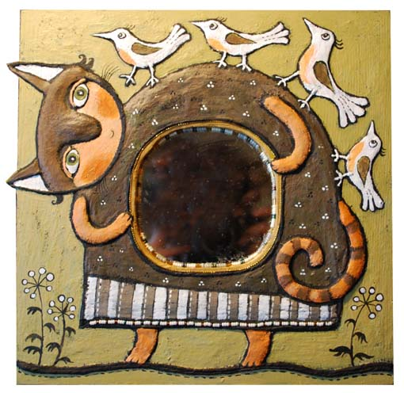

«Образы воплощённые в жизнь».

Slide 2
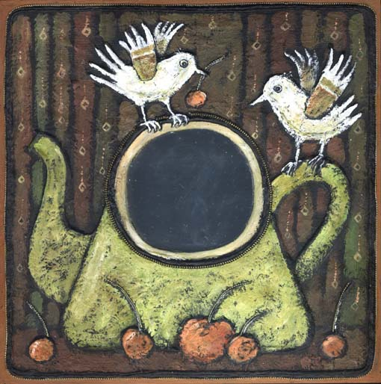
Материалы:
Нужно:
зеркало в деревянной рамке,
несколько салфеток,
паперклей или паста JOVI
вата,
клей ПВА,
клей «момент»

Slide 3
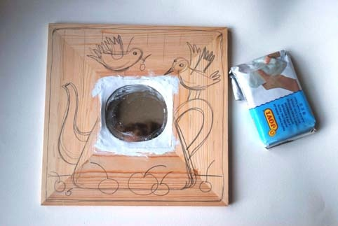
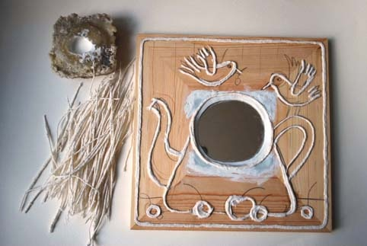
1.Карандашом намечаем рисунок. Паперклеем или более доступной пастой JOVI закрываем зеркало, придавая ему форму круга. В данном случае использовалась паста JOVI. Ждем, чтобы паста высохла. 2.Режем салфетки на тонкие полоски. Каждую полоску скручиваем в жгутик. Затем наливаем клей ПВА в небольшую миску. Смачиваем жгутики в клее и выкладываем ими контур рисунка. Получается белый рельефный рисунок.

Slide 4
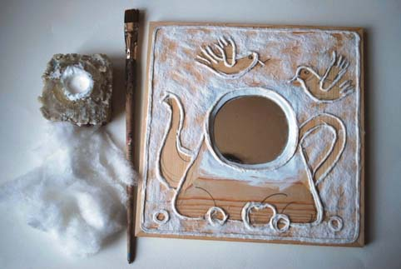
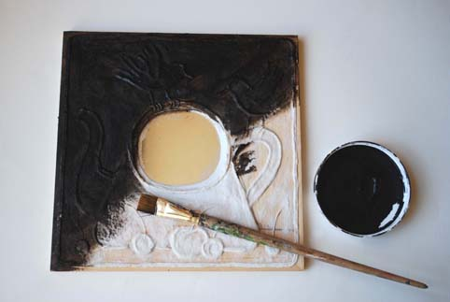
3.После того, как этот рисунок высох, берем вату. Разделяем её на небольшие тонкие слои. Затем при помощи кисточки и клея ПВА аккуратно наклеиваем вату на рисунок. На месте фона — тонким слоем. На месте будущего чайника, птиц и фруктов — более плотным слоем.
4.Затем, когда вата высохла, грунтуем зеркало или специальным грунтом для акриловых красок или жидкоразведенной акриловой краской. Для этого зеркала берем темную, черную или темно-коричневую краску.

Slide 5
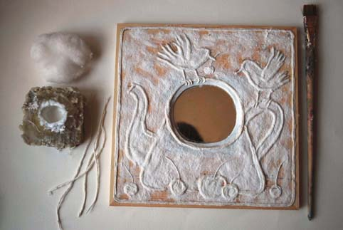
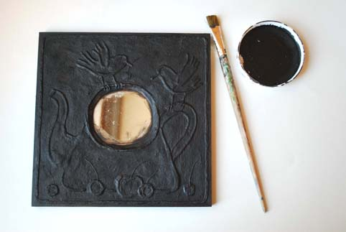
5.Если в каких-то местах хочется сделать рельеф более выступающим, лучше подождать, когда первый слой ваты высохнет и затем проложить вату вторым или третьем и более слоем. Тонкие элементы, типа птичьих лап, лучше прокладывать поверх слоя ваты, чтобы они были более четкими. 6.После того, как зеркало высохло, еще раз прокрашиваем его темной краской, так как вата впитывает в себя много краски, а нам нужно, чтобы цвет ваты или оставшееся дерево сквозь неё не просвечивали.

Slide 6
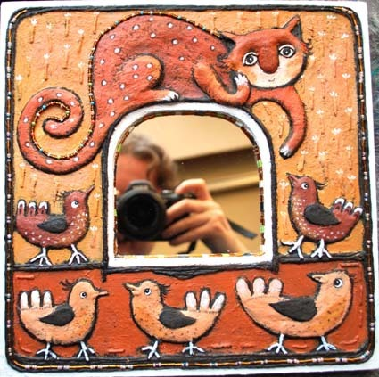
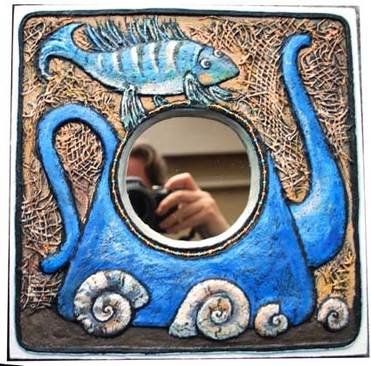
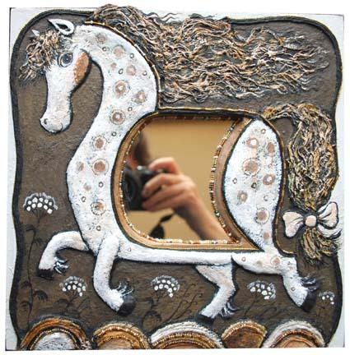

Slide 7
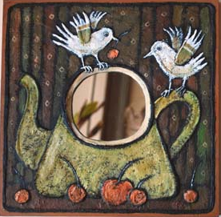
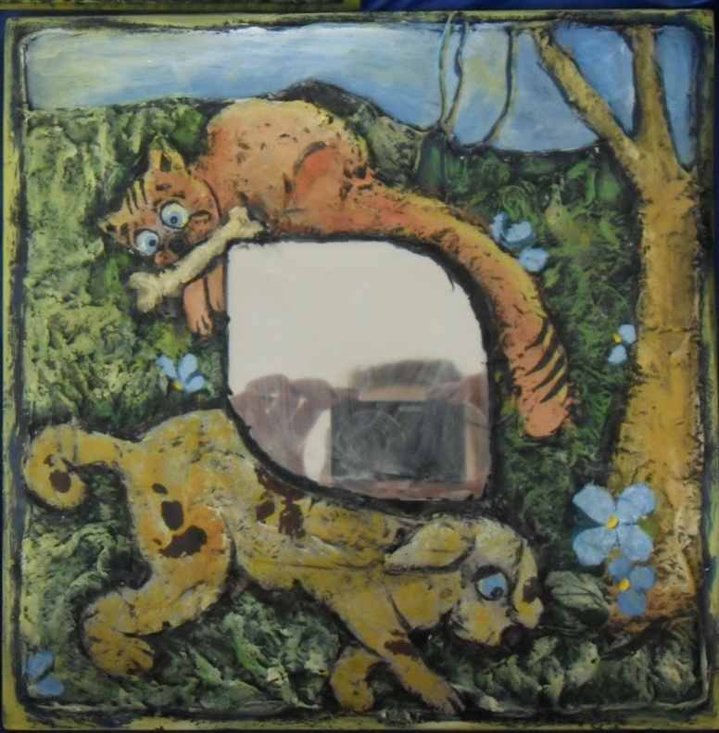
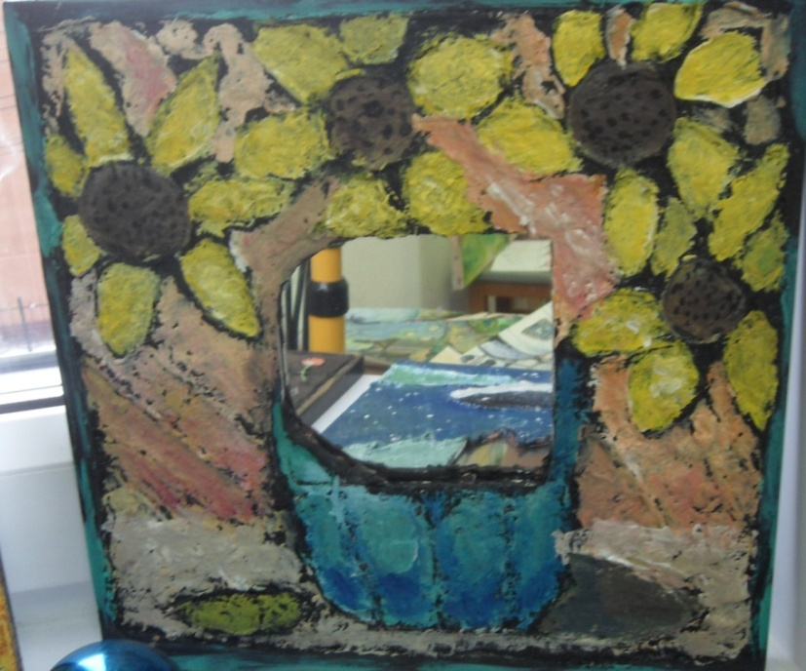

Slide 8
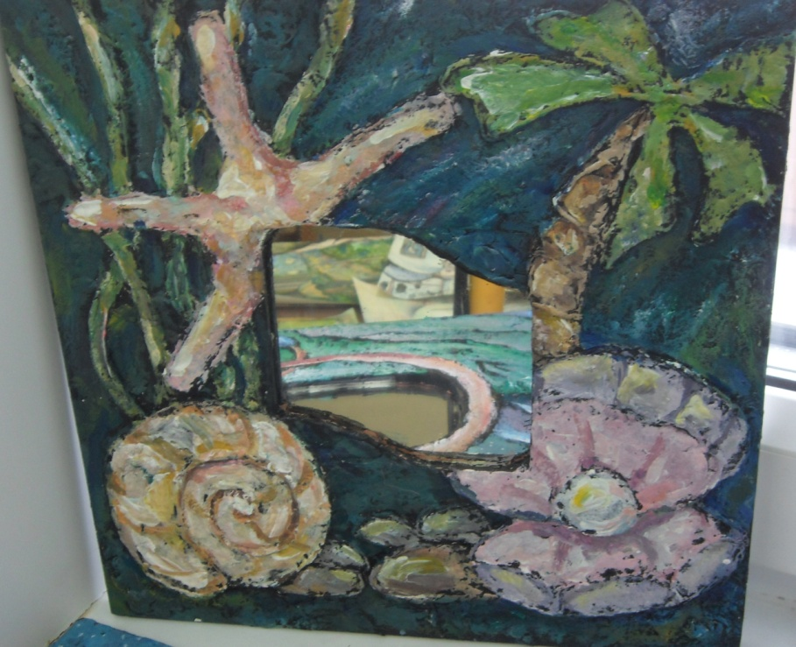
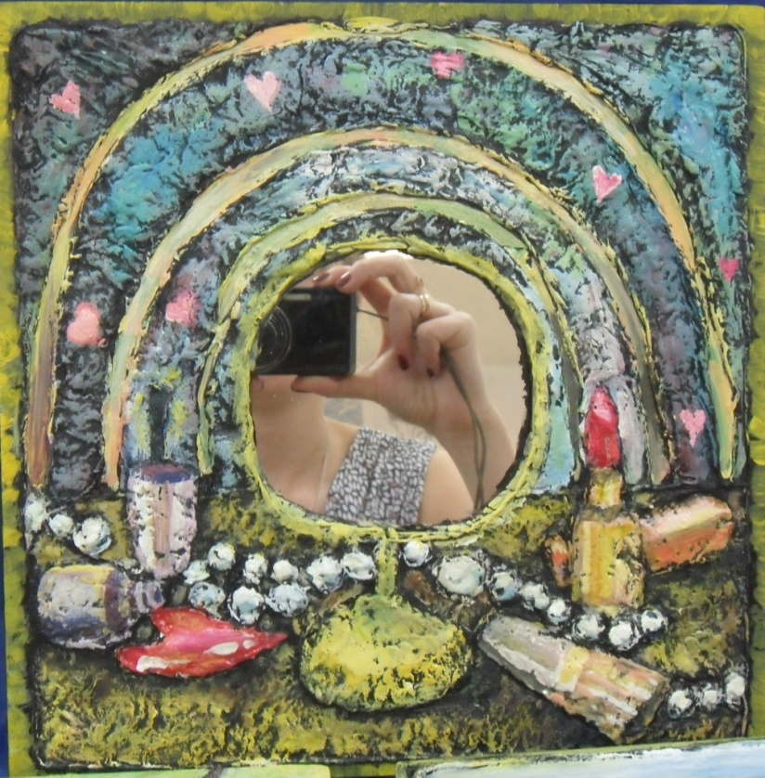
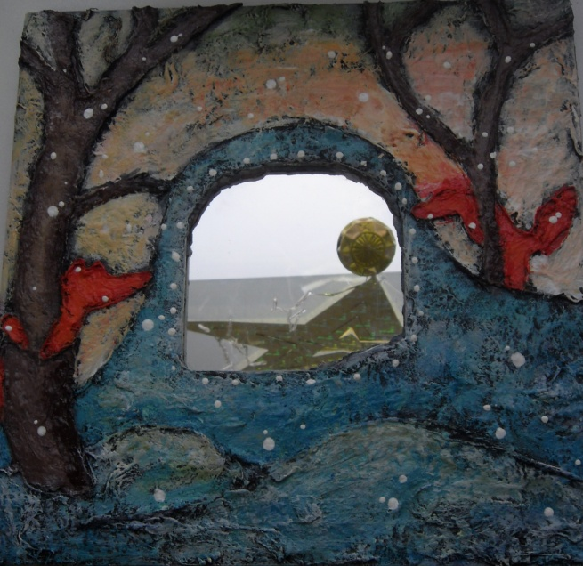

Slide 9
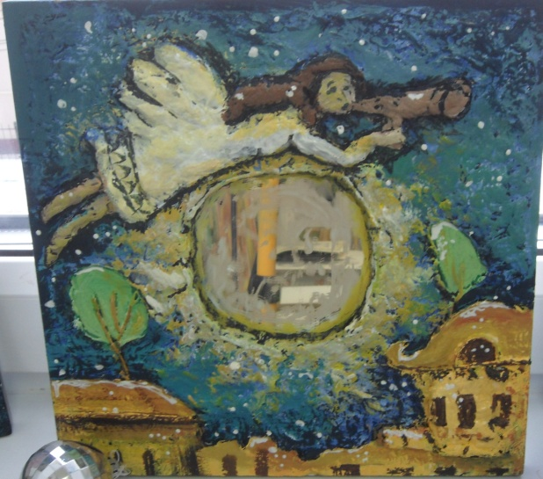
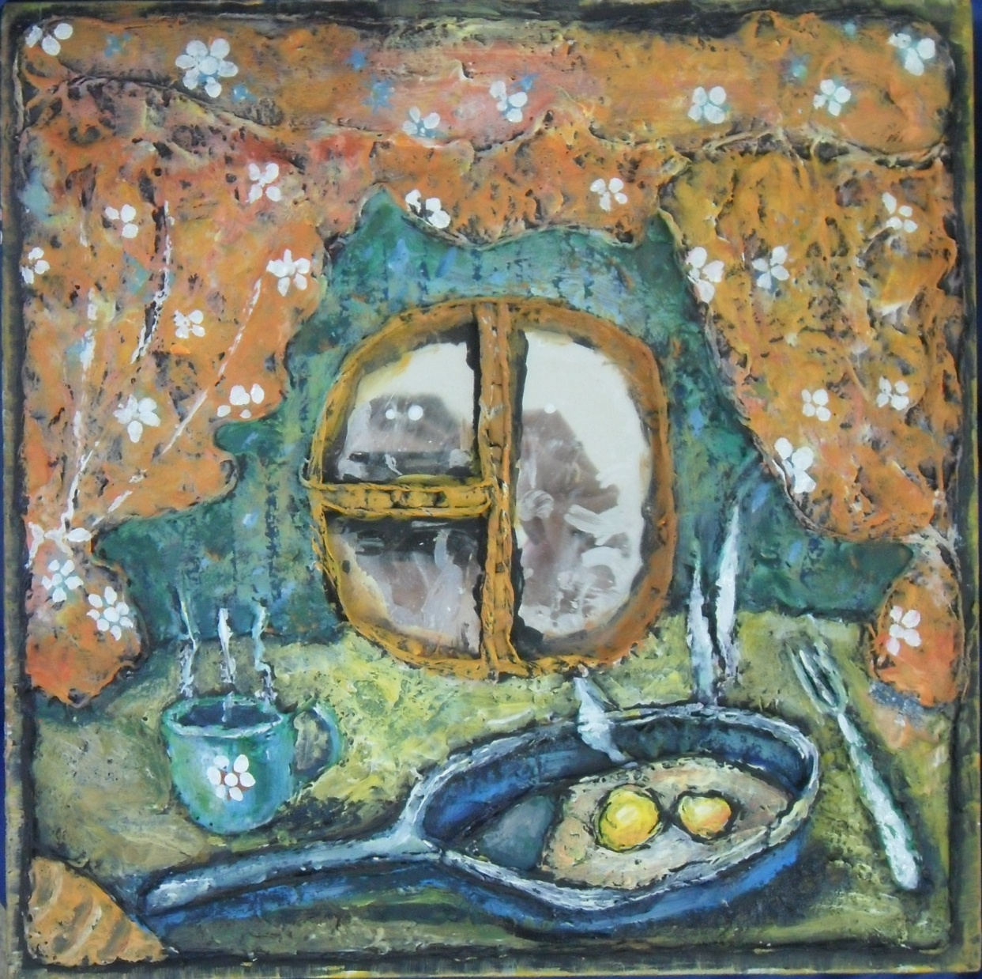
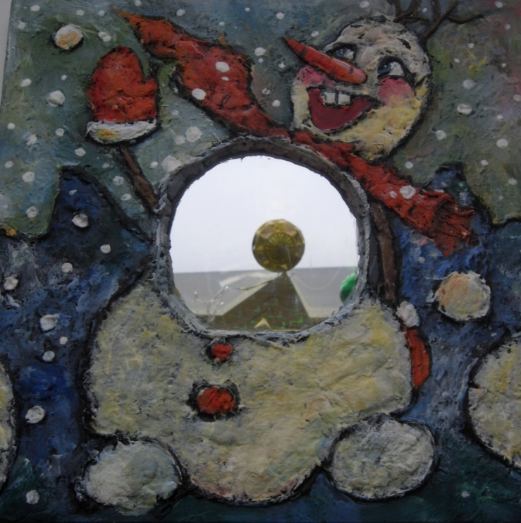

Slide 10
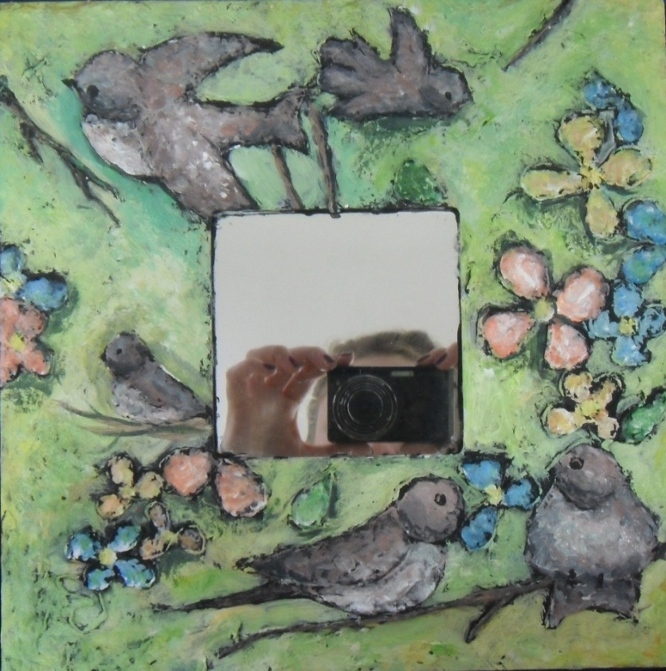
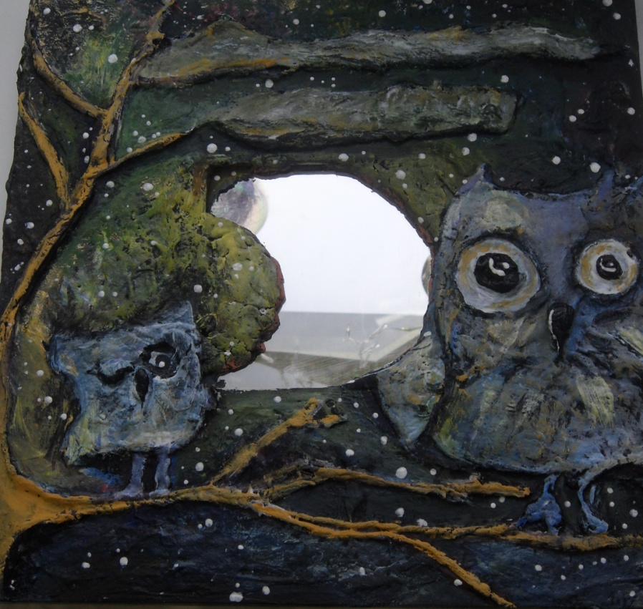
Спасибо за внимание!

